Slide 1
Toán 1
Baøi : Pheùp coäng daïng 25+14

Slide 2
A. Hoạt động khởi động

Slide 3
Ôn lại bài cũ
Tính
14 + 3 =
17
16 + 2 =
18
10 + 9 =
19
11 + 1 =
12

Slide 4
25 +14 = ?

Slide 5
B. Hoạt động hình thành kiến thức

Slide 6
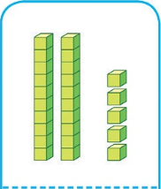
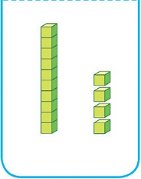
25 + 14 = ?
Chục | Đơn vị
2
5
+
1
4

Slide 7
39
25 + 14 =
25
5 cộng 4 bằng 9, viết 9
+
14
2 cộng 1 bằng 3, viết 3
3
9
Vậy 25 + 14 = 39

Slide 8
24 + 12
24
+
4 cộng 2 bằng 6, viết 6
12
2 cộng 1 bằng 3, viết 3
3
6

Slide 9
C. Hoạt động thực hành, luyện tập

Slide 10
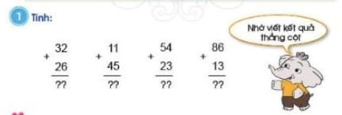

Slide 11
32
11
54
86
+
+
+
+
26
45
23
13
58
56
77
99

Slide 13
42
36
53
63
+
+
+
+
17
21
35
22
59
57
88
85

Slide 14
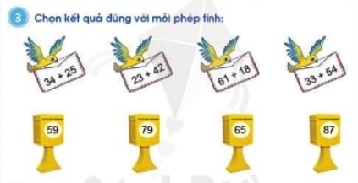

Slide 16
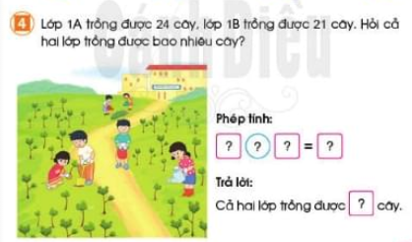

Slide 17
Phép tính :
24
+
21
45
=
Trả lời :
45
Cả hai lớp trồng được
cây.

Slide 18
D. Hoạt động vận dụng

Slide 19
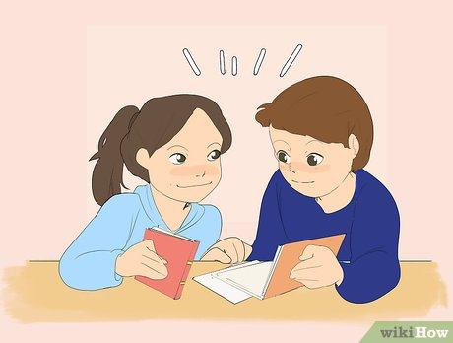
Đề bài : Trong trò chơi tìm chữ cái. An tìm được 31 chữ cái. Thu tìm
được 28 chữ cái. Hỏi cả hai bạn tìm được bao nhiêu chữ cái ?
Phép tính :
31
+
28
59
=
Trả lời :
59
Cả hai bạn tìm được
chữ cái.

Slide 20
E. Củng cố, dặn dò
1.Bài học hôm nay, con biết thêm điều gì?
2. Về nhà, con hãy tìm tình huống thực tế liên quan đến phép cộng đã học. Đặt ra bài toán cho mỗi tình huống đó để hôm sau chia sẻ với các bạn nhé.

